Slide 1
評価者特性の時間変動を考慮した 項目反応モデル
電気通信大学 情報理工学域
コンピュータサイエンス
1810519 林真由

Slide 2
はじめに
近年，大学入試や資格試験，教育評価などの場において，パフォーマンス評価は重要な役割を果たしている．
パフォーマンス評価の採点に偏りが生じる原因
評価者の一貫性の違い
評価者の厳しさ
評価者の各得点の使用傾向の差
この問題を解決するために項目反応理論(Item response theory:IRT)と呼ばれる数理モデルの利用が近年注目されている．
受検者の能力を正確に測る
ことができない

Slide 3
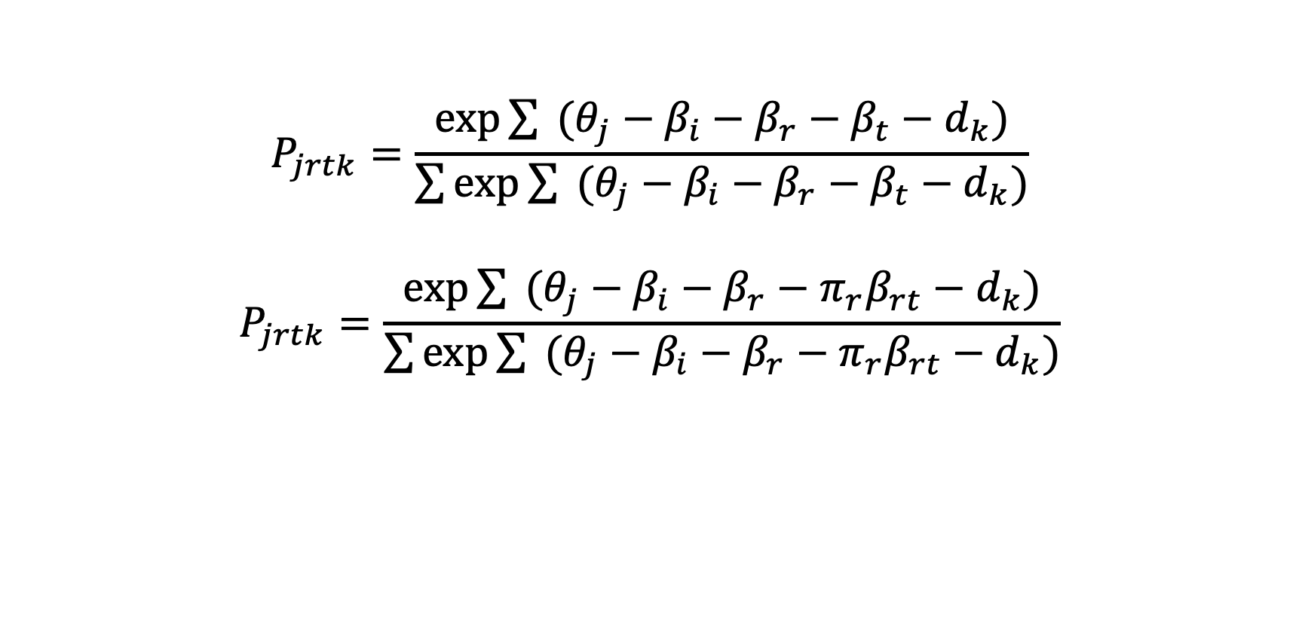
項目反応理論
$$P_{jrtk}=\frac{\text{exp}\sum{ (θ_{j}−β_{i}−β_{r}−β_{t}−d_{k})}}{\sum{\text{exp}\sum{ (θ_{j}−β_{i}−β_{r}−β_{t}−d_{k})}}}$$
$$P_{jrtk}=\frac{\text{exp}\sum{ (θ_{j}−β_{i}−β_{r}−π_{r}β_{rt}−d_{k})}}{\sum{\text{exp}\sum{ (θ_{j}−β_{i}−β_{r}−π_{r}β_{rt}−d_{k})}}}$$

Slide 4
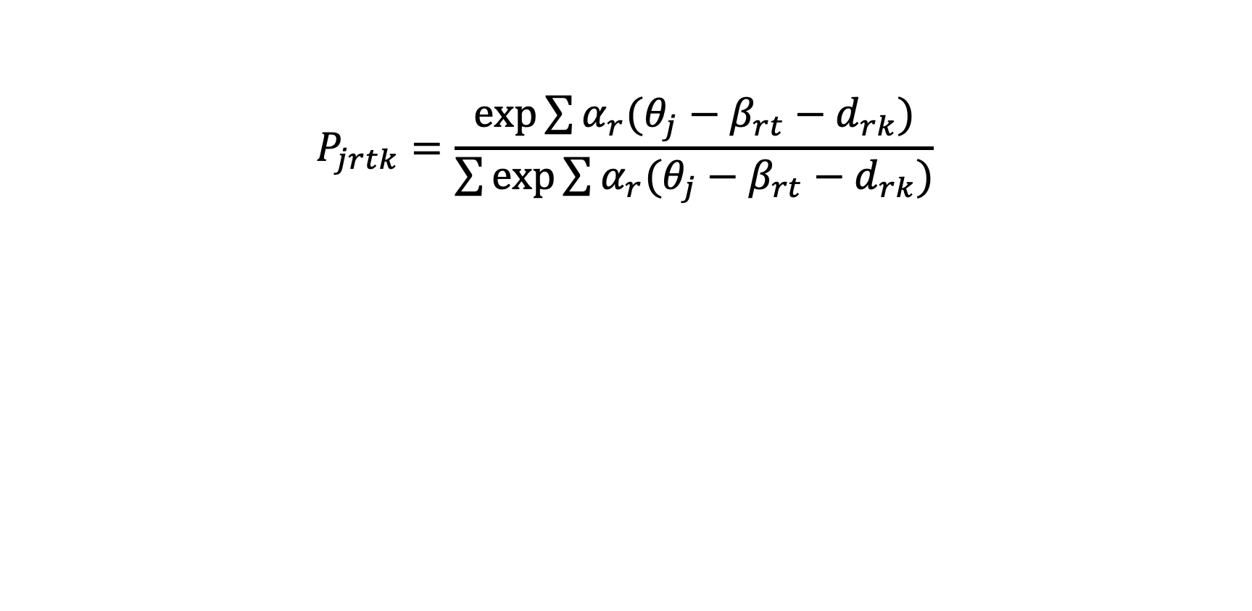
提案モデル
$$P_{jrtk}=\frac{\text{exp}\sum{α_{r}(θ_{j}−β_{rt}−d_{rk})}}{\sum{\text{exp}\sum{α_{r}(θ_{j}−β_{rt}−d_{rk})}}}$$

Slide 5
シミュレーション実験

Slide 6
実データ実験

Slide 7
今後の課題

